Slide 1

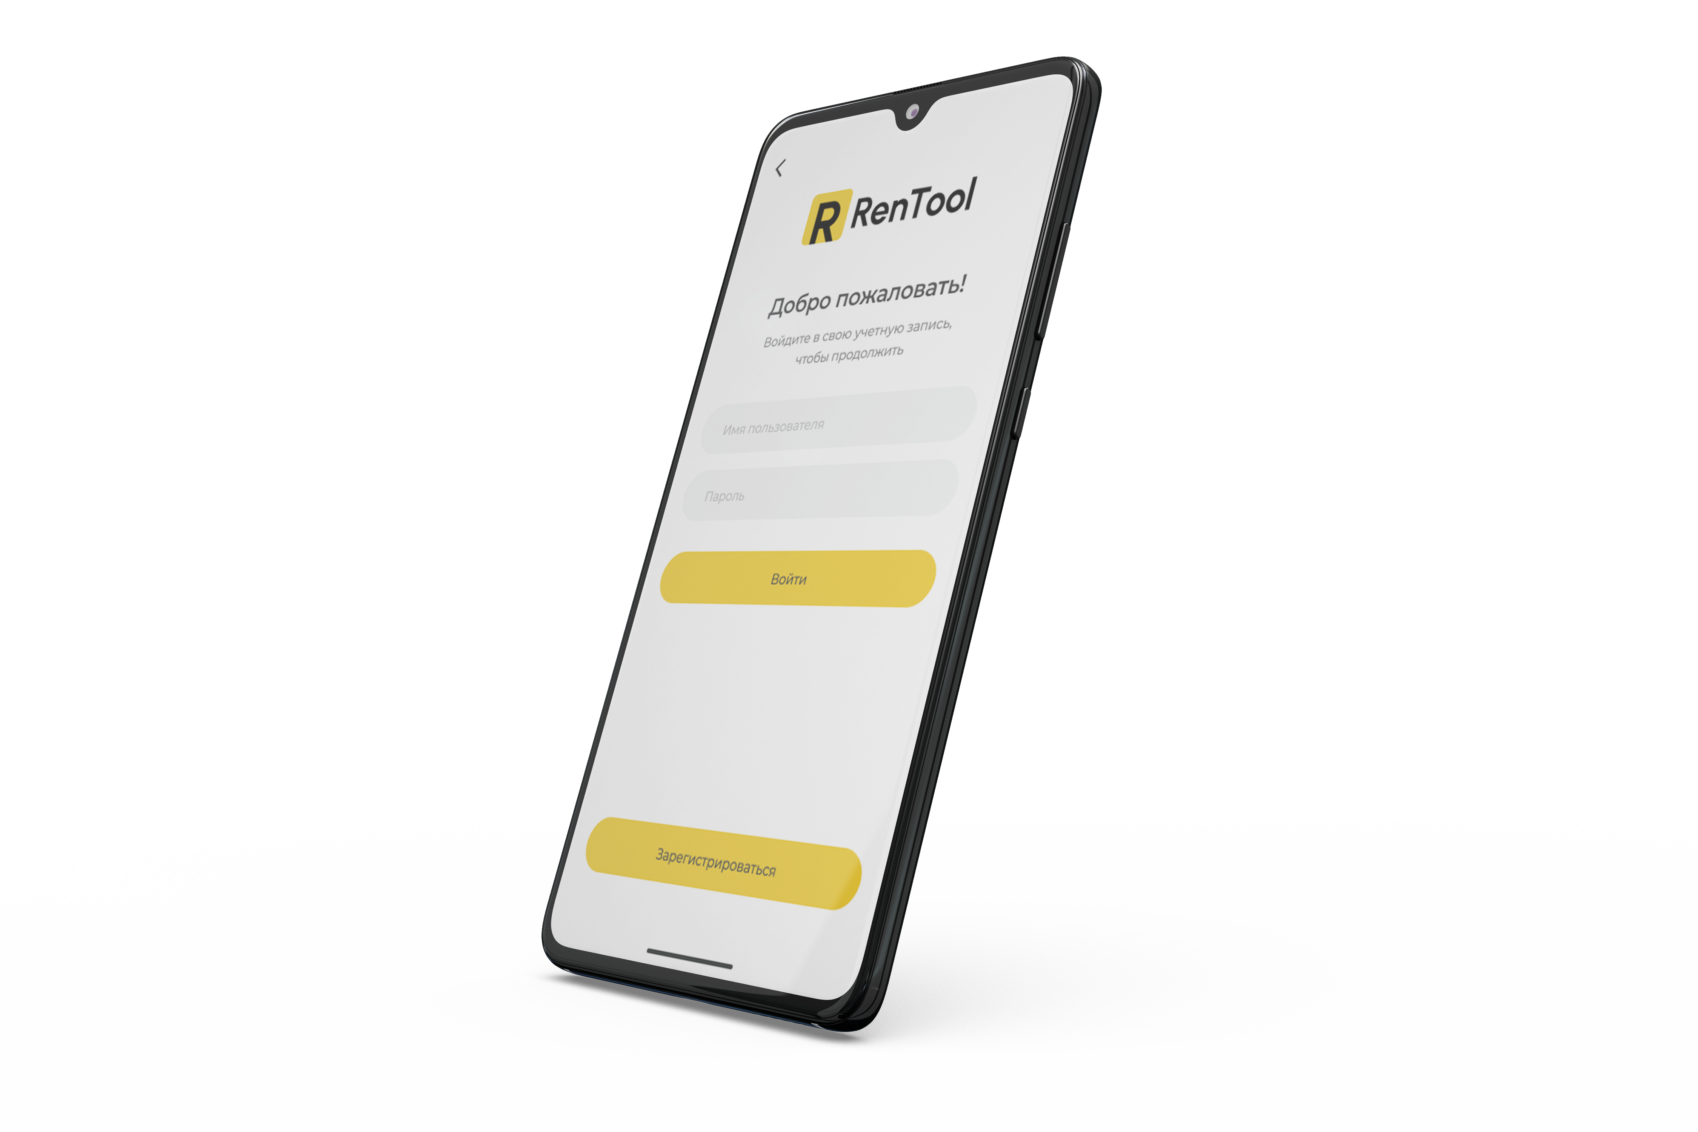
Мобильное
приложение
RenTool
Участники команды 9.2:
Бучнев Дмитрий, Ремезов Вадим, Клоков Евгений

Slide 2


Проблема,
которую необходимо
решить
Покупка инструмента для разового
или редкого
использования гораздо дороже,
чем его аренда
02

Slide 3

Описание
целевой аудитории
Проект рассчитан
на мужскую аудиторию
от 20 до 40
лет
03

Slide 4

Предлагаемое нами
решение проблемы
Оформить
заявку онлайн
Отменить или
продлить аренду
Отслеживать
статус заказа
Мобильное приложение
аренды инструментов для ремонта
в домашних условиях
04

Slide 5

Используемые
технологии
Серверная часть
Клиентская часть
Java
Spring Boot
PostgreSQL
Kong
Keycloak
MinIO
Dart
Flutter SDK
05

Slide 6

Конкурентное
преимущество
 | Стройшеринг | Арентум | YouTool | RenTool
Категория «Избранное» | + | - | - | +
Оплата онлайн | - | - | + | -
Статус заказа | + | - | - | +
Информация о наличии | + | + | + | +
06

Slide 7
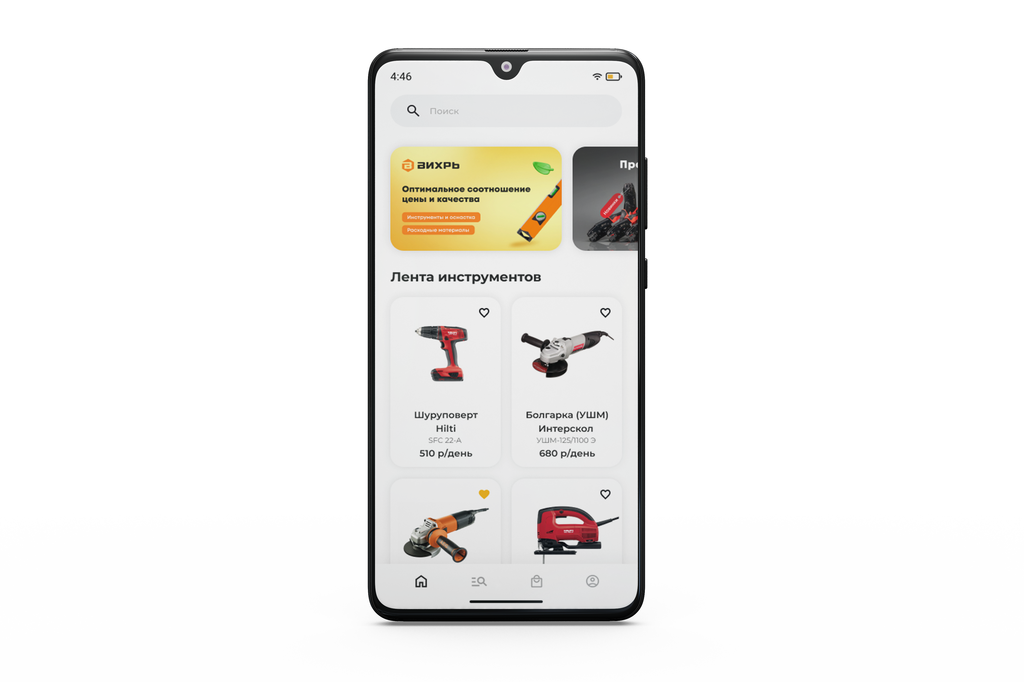
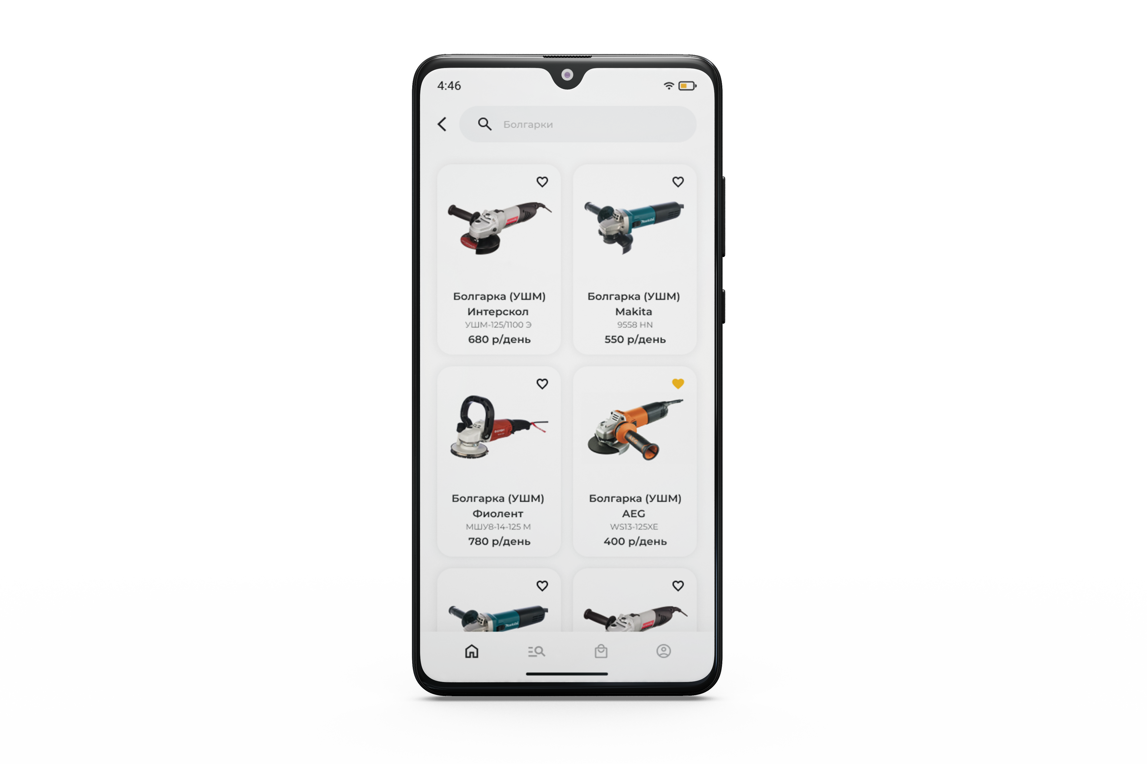
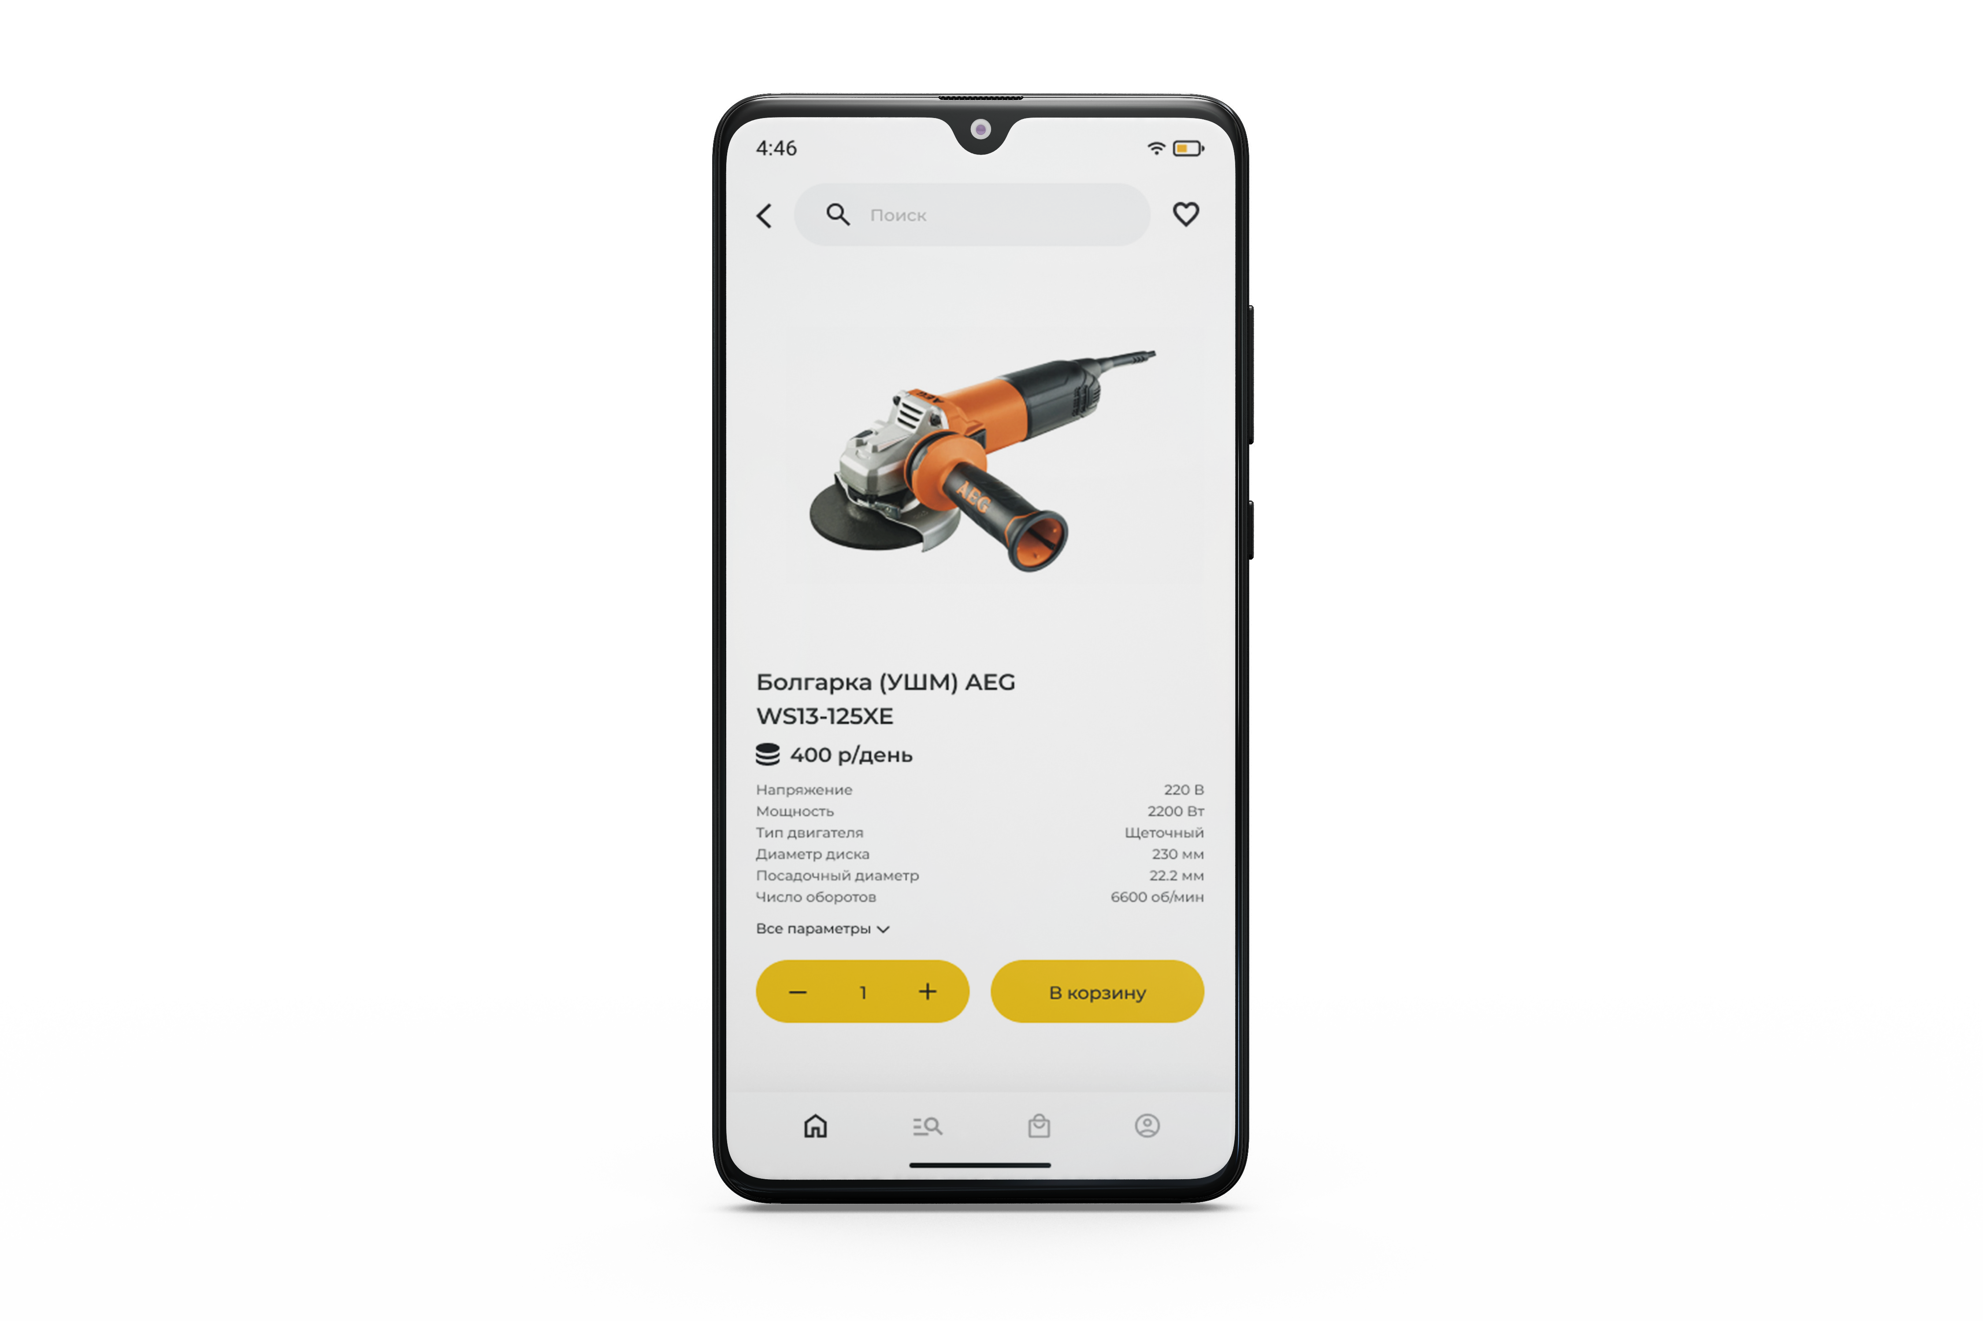
07

Slide 8
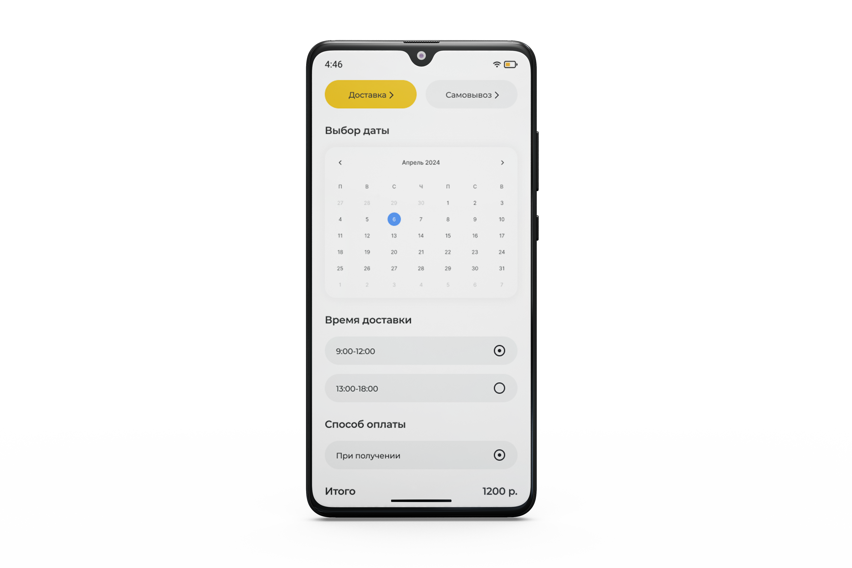
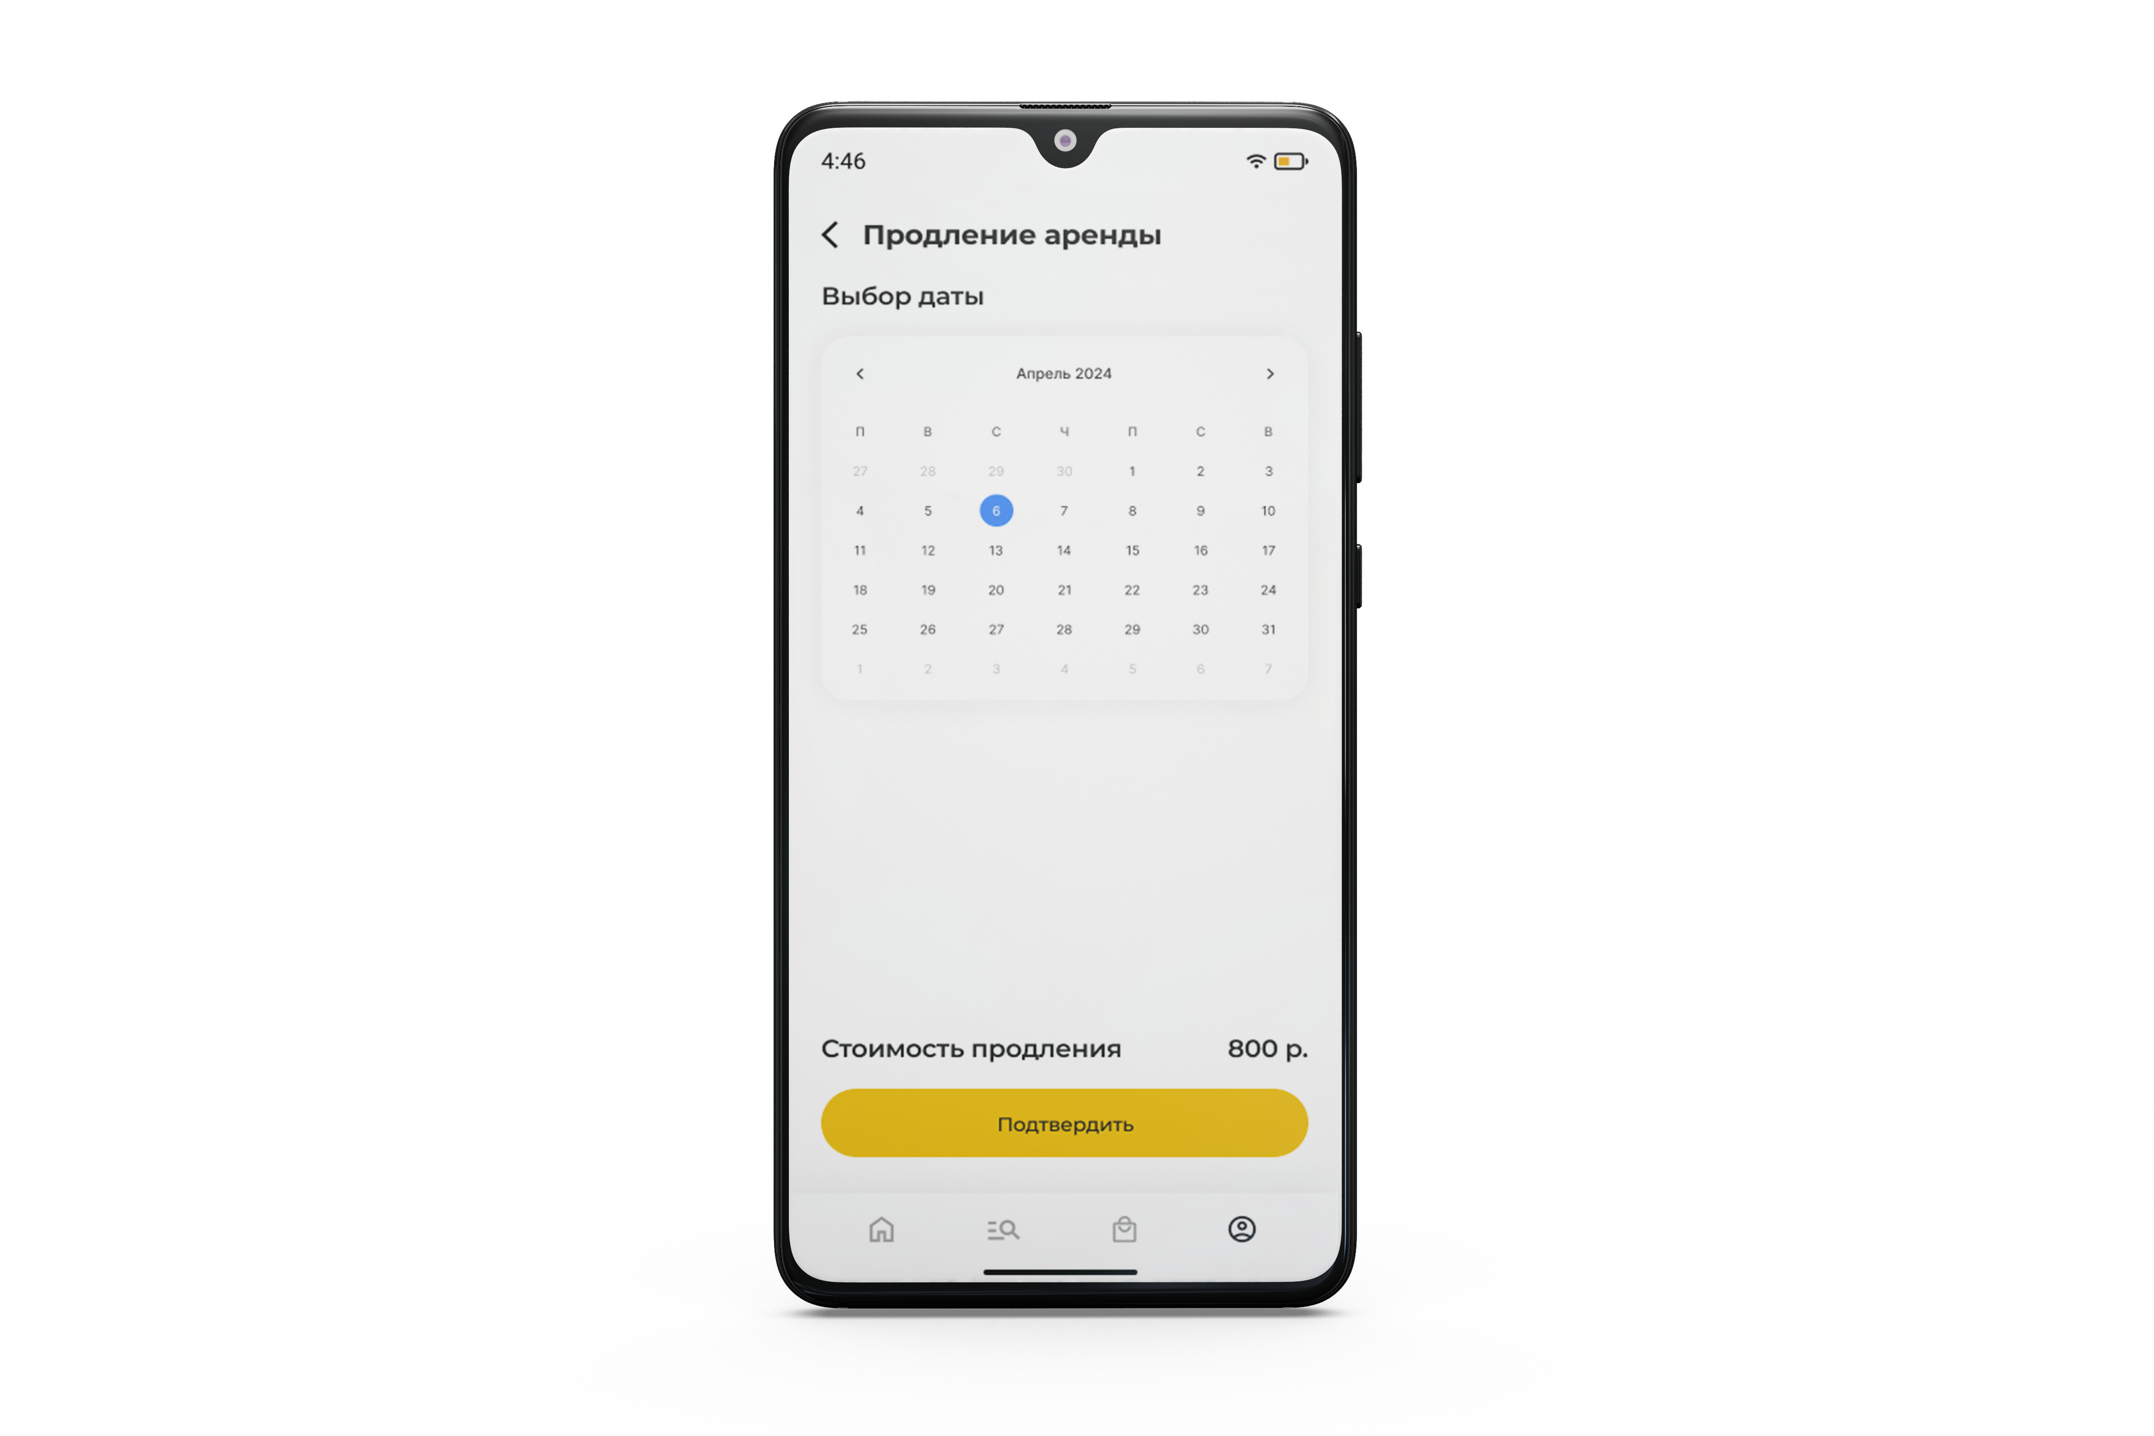
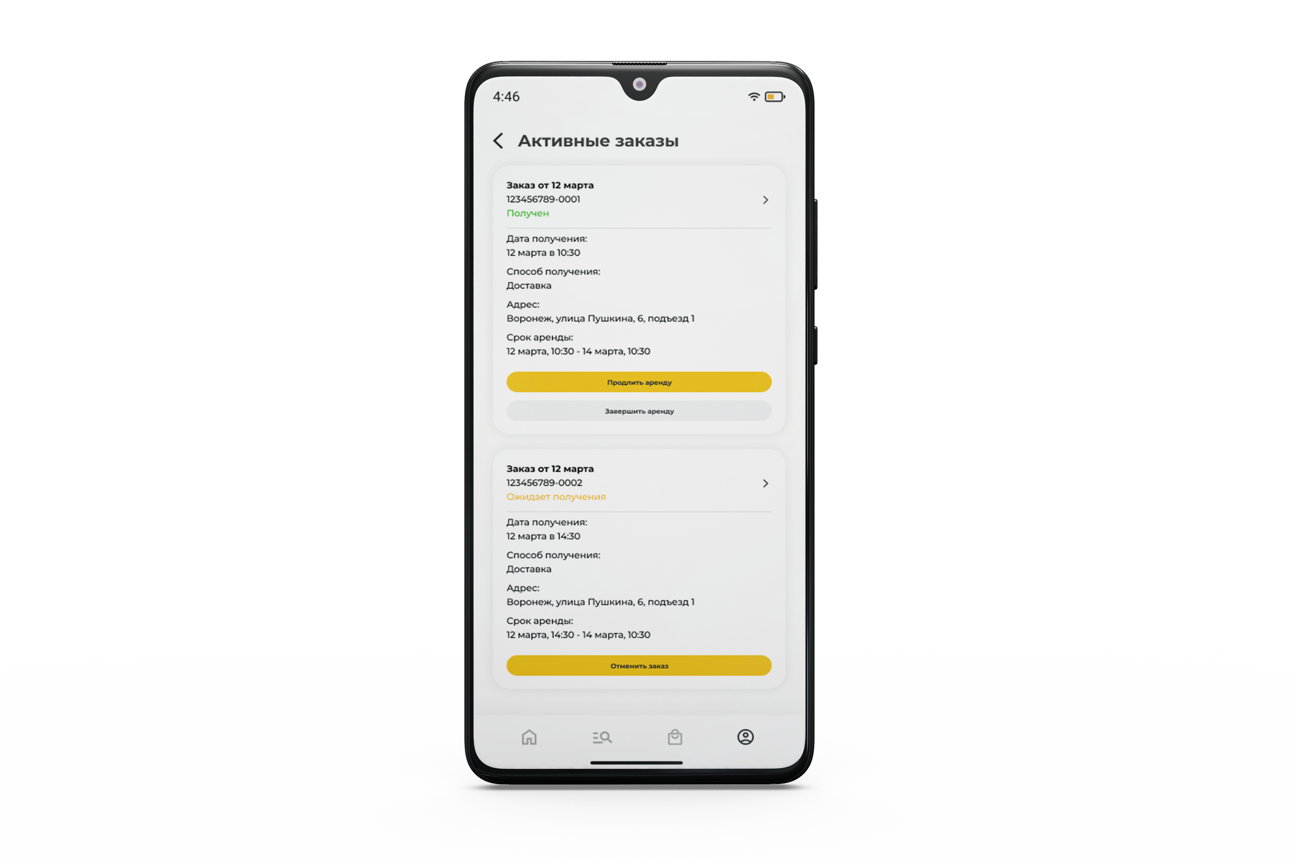
08

Slide 9
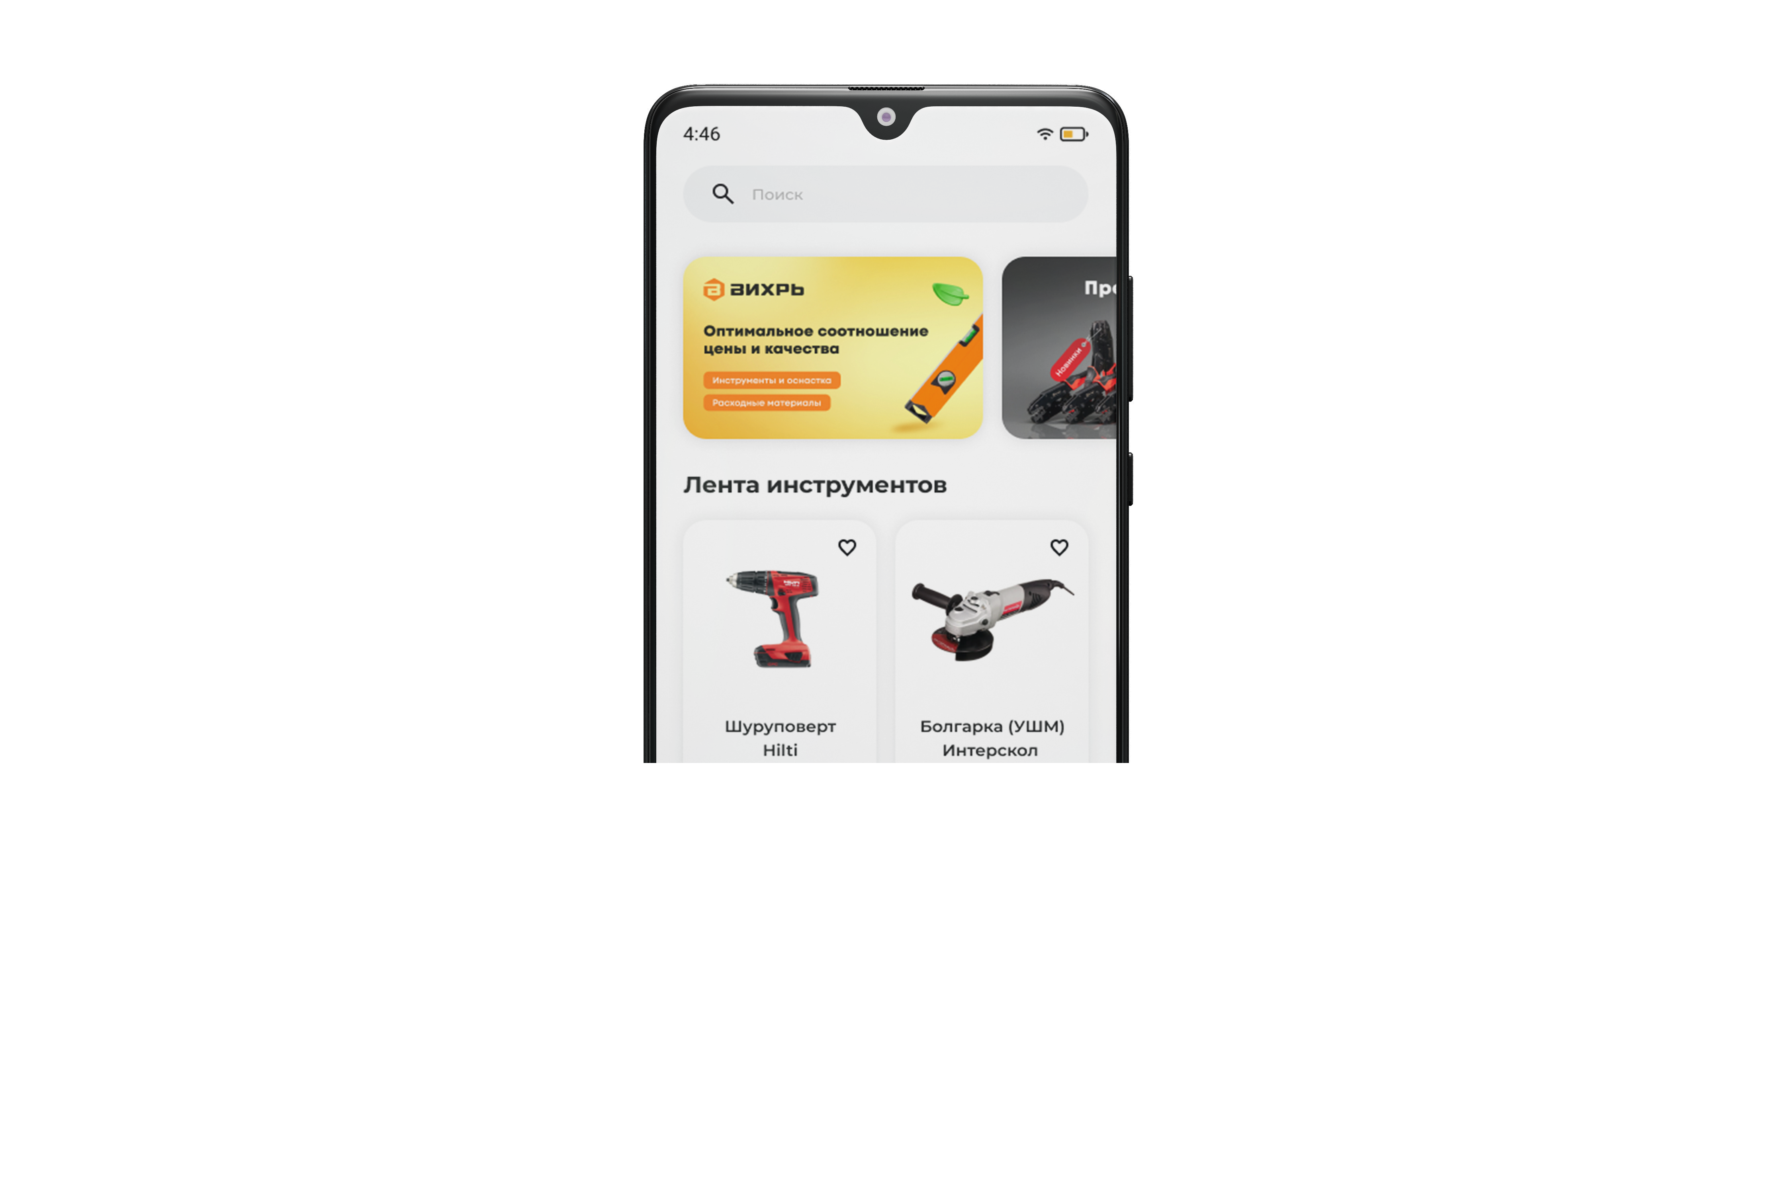


Бизнес
модель
Монетизация сервиса
благодаря показам рекламы
от партнерских компаний
09

Slide 10



План
развития
Краткосрочный
Долгосрочный
Запуск MVP
Сбор обратной связи о функциональности
Доступность сервиса в других городах
Отчеты о состоянии оборудования
Добавление технической поддержки
10

Slide 11

Участники команды и их роли
Бучнев Дмитрий
Ремезов Вадим
Клоков Евгений
team lead
back-end разработчик
frond-end разработчик технический писатель
проджект-менеджер
дизайнер
11

